Slide 1
線上請假之
簽核管理
蘇芬如

Slide 2
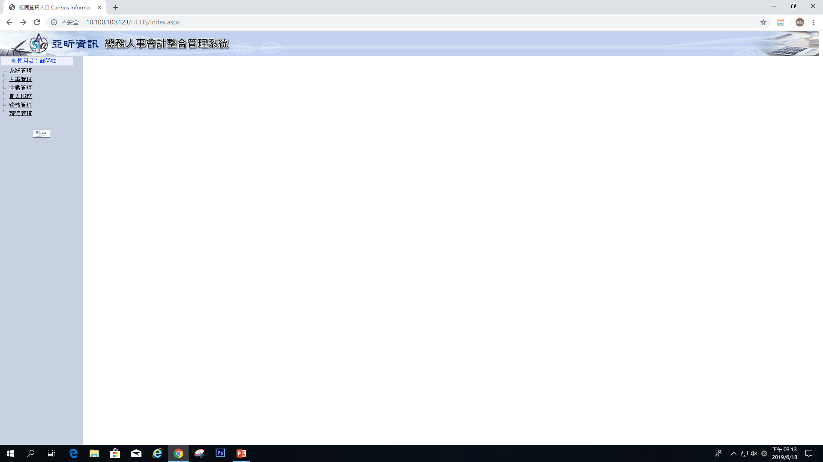
簽核管理步驟一
點選
簽核管理

Slide 3
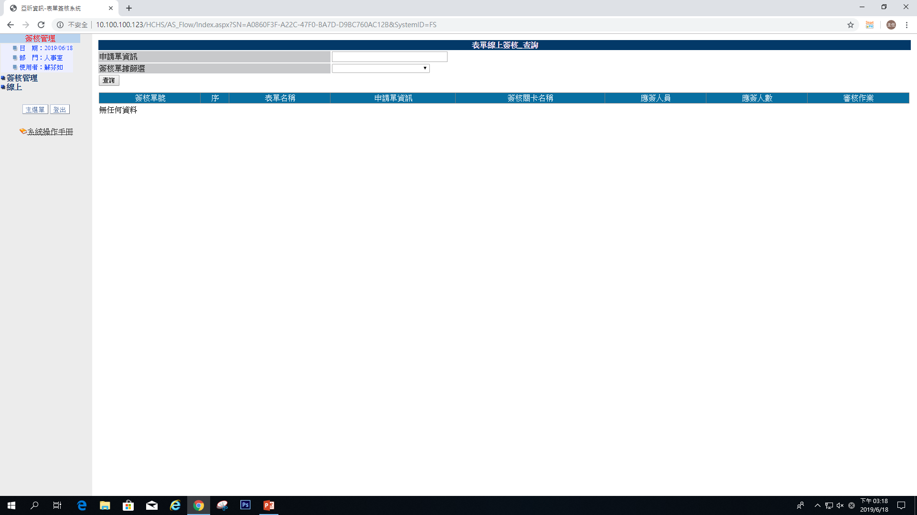
簽核管理步驟二
點選
線上

Slide 4

簽核管理步驟二之一
點選
表單線上簽核

Slide 5
簽核管理步驟二之二
點選表單審核
(同意或退回)

Slide 6
辛苦您了！謝謝！

